Slide 1
Izglītošana
Konsultēšana
Pilotprojekti
Pētniecība
Jānis Berķis, valdes priekšsēdētājs

Slide 2
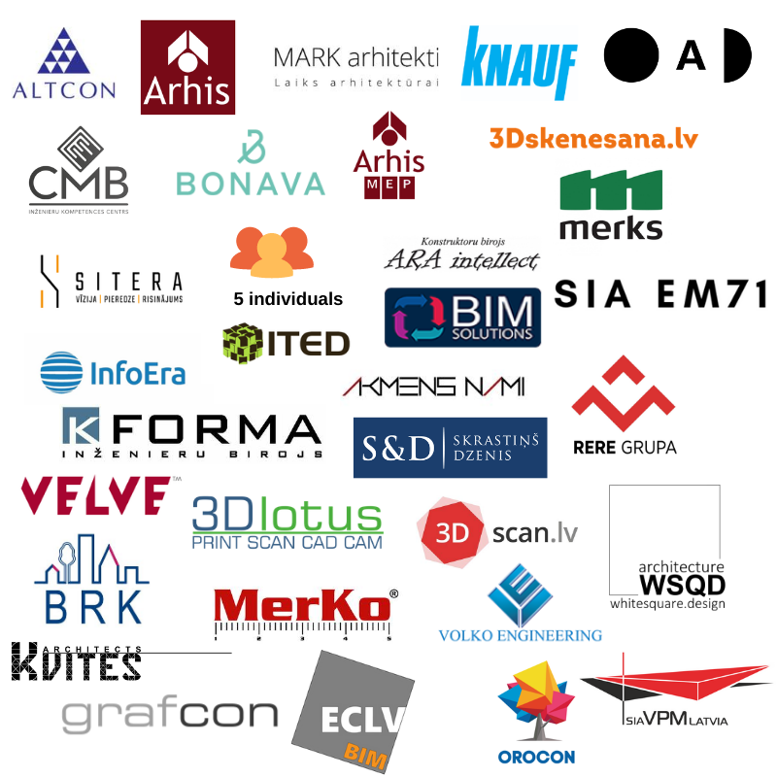

Slide 3
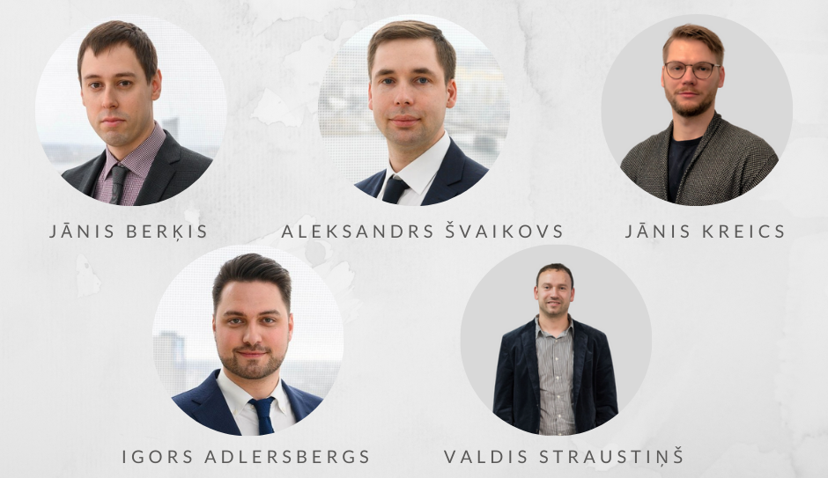
Valde 2021./2022.

Slide 4
Aktualitātes

Slide 5
www.bimconference.lv

Slide 6
Šī brīža situācija Latvijā
BIM ieviešanas temps ir pieaudzis, tomēr būtiski atpaliekam
Nozare attīstās galvenokārt Pasūtītāja ietekmē
Universitātes nesagatavo speciālistus, trūkst mācībspēki un kvalificēts darba spēks
Pieredzes līmenis vēljoprojām zems, ieguvumi nelieli
Nozares vēlme nav pietiekoša
2025?

Slide 7
Nākotnes plāni
Starptautiskas BIM konferences – rudenī un pavasarī
Projekti ar ārvalstu partneriem
Labas prakses pieredzes apmaiņas vebināri kopā ar Igaunijas un Lietuvas amatpersonām par BIM ieviešanu
Hakatoni
BIS un BIM

